Slide 1
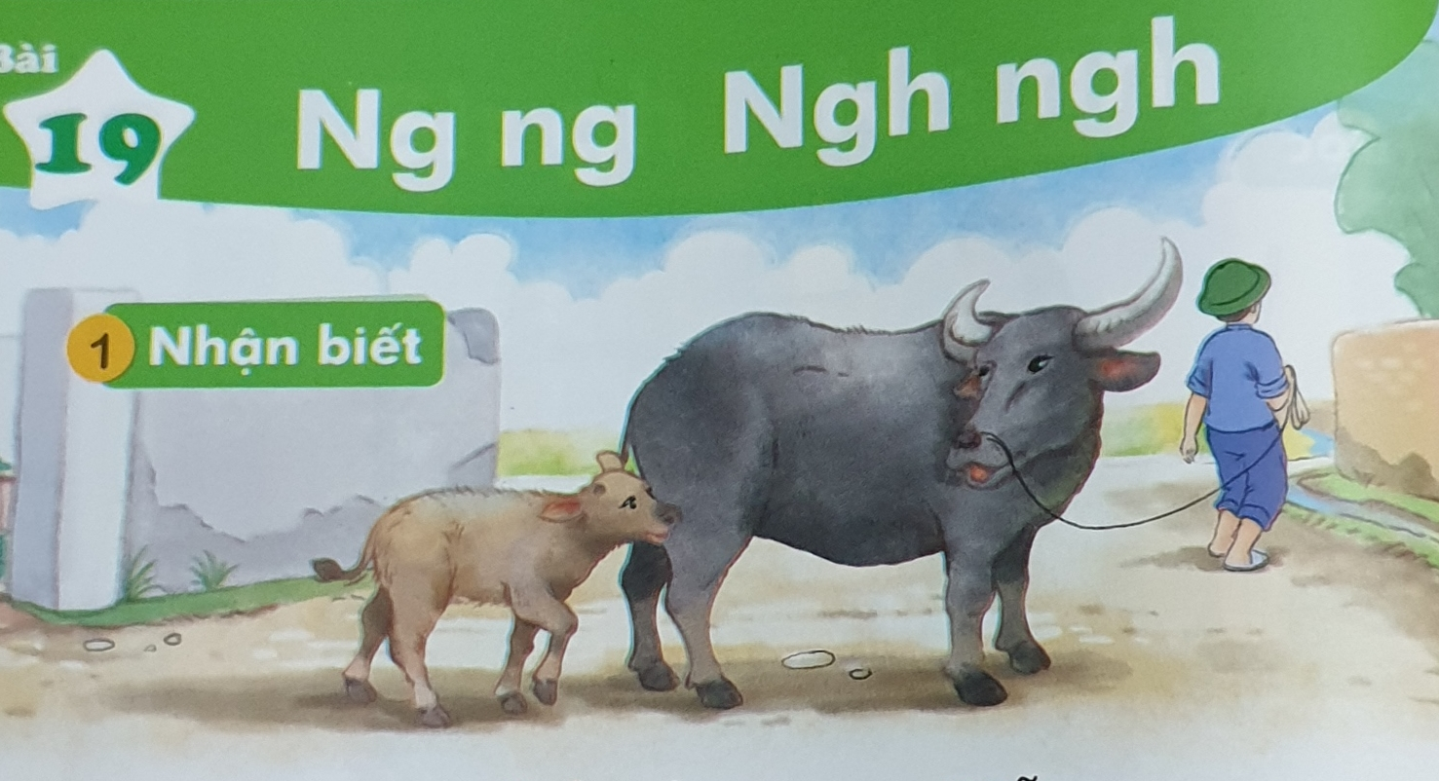

Slide 2


Slide 3
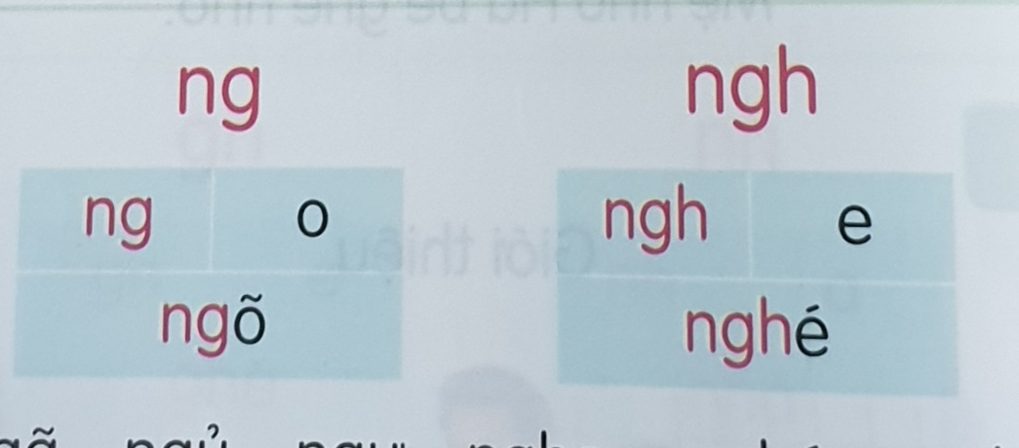

Slide 4
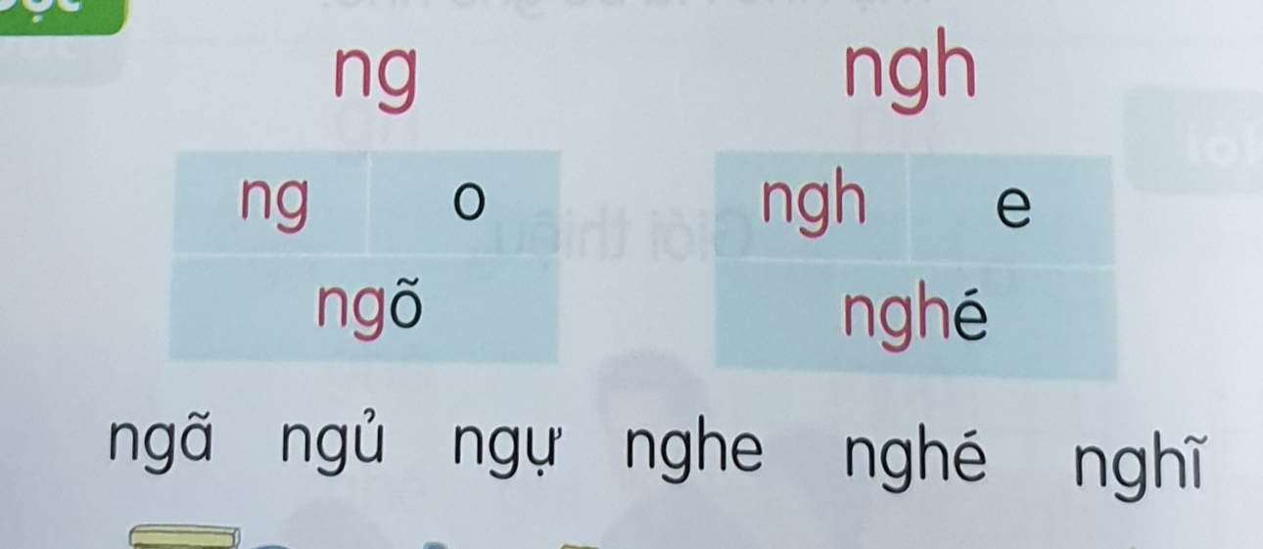

Slide 5
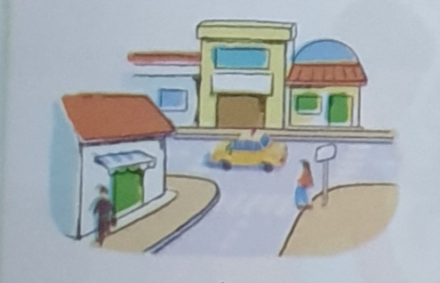
ngã ba

Slide 6
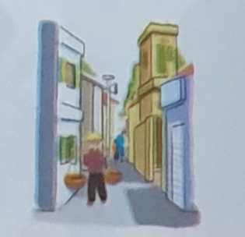
ngõ nhỏ

Slide 7

củ nghệ

Slide 8

nghỉ hè

Slide 9


Slide 10
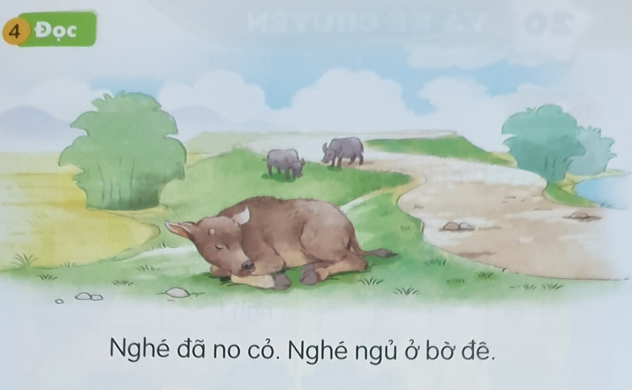

Slide 11
Nghé đã no cỏ. Nghé ngủ ở bờ đê

Slide 12


Slide 13
